Slide 1
Servidor Web

Slide 2
O que é um Servidor Web?
Escuta na porta 80
Entende o protocolo HTTP
Serve como base para um site na Internet
Armazena os arquivos de programação do site e retorna quando o usuário digita a URL

Slide 3
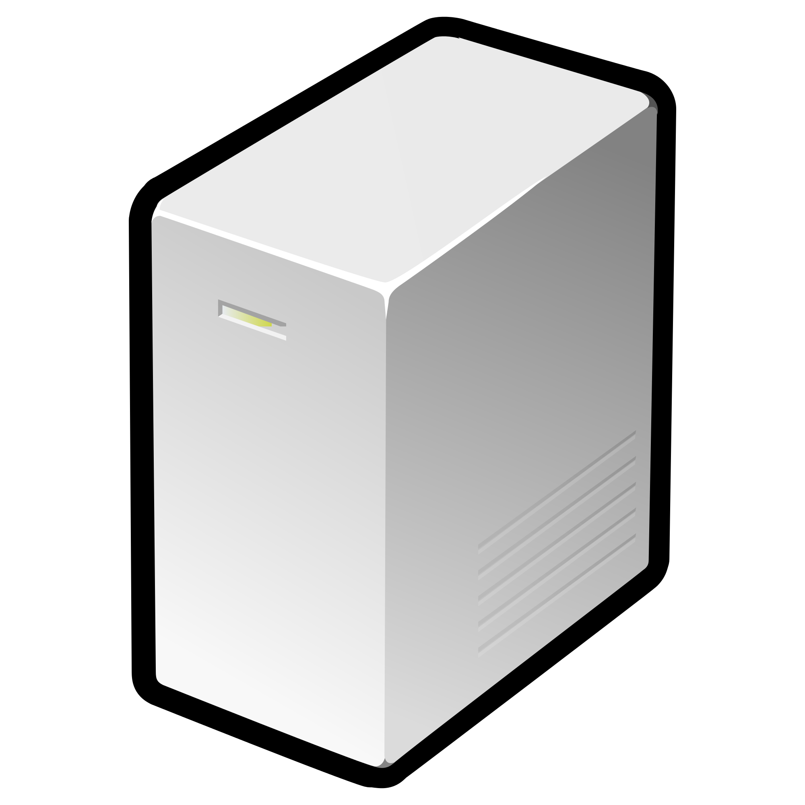

Como funciona um Servidor Web padrão?
conexão TCP 80
escutando 80
HTTP GET
HTTP Response 200 OK
Browser
Servidor

Slide 4
Como funciona um Web Proxy Reverso?
Back-end 1
Browser
Proxy
Back-end 2
Back-end 3

Slide 5
Obrigado!

